Slide 1
Soyons Église
Chiara Lubich
25 septembre 1970

Slide 2
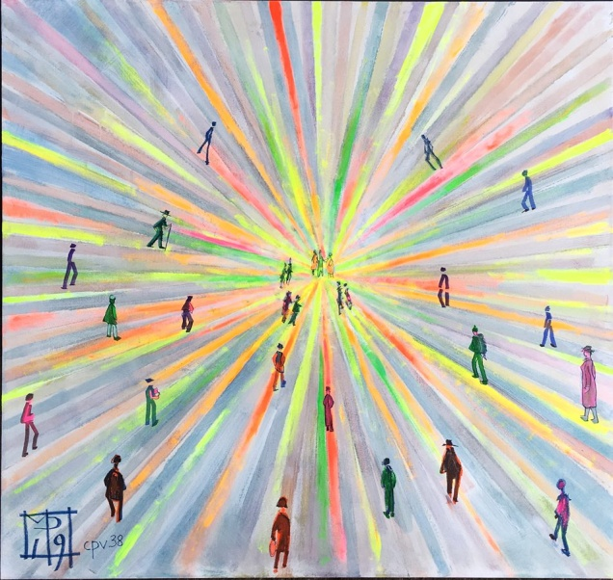
Il est facile de constater que grandit
chez les chrétiens le désir profond,
l’urgence même, de servir l’Église,
non pas tant de manière
extérieure et matérielle
que de façon plus
conforme à une foi plus
essentielle.

Slide 3
Souvent,
chez les laïcs en particulier,
la manière de se sanctifier,
comme on la concevait,
est considérée
comme
dépassée.

Slide 4
Le style de sainteté
du chrétien d’aujourd’hui
va au-delà d’une perfection
recherchée individuellement
et se résume souvent ainsi :
nous voulons nous
sanctifier ensemble.

Slide 5
Nous
désirons
une sainteté
collective !

Slide 6
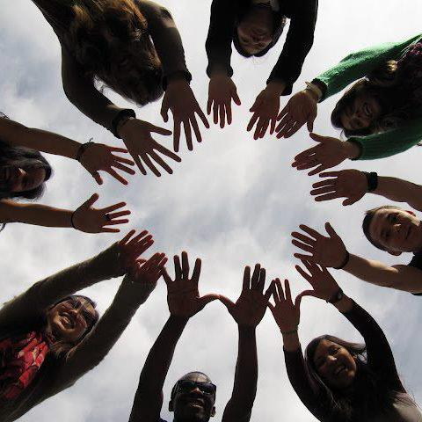
Ainsi se forment ça et là des groupes de chrétiens engagés qui vont à Dieu unis.

Slide 7
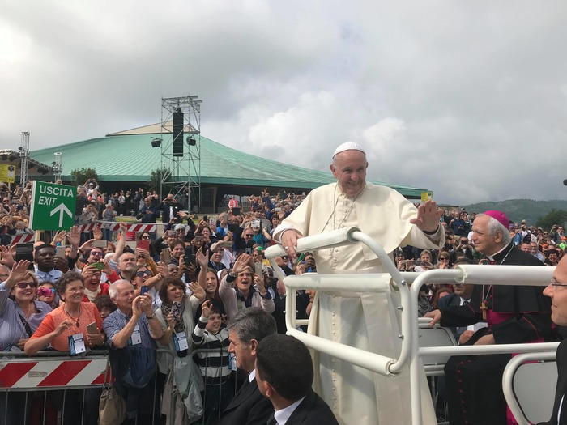
Il nous semble que c’est Dieu qui veut cela, à condition
que soit présente
la dimension ecclésiale,
l’unité dans
l’amour avec la
hiérarchie.

Slide 8
Le visage de l’Église,
ici transparent de lumière,
là obscurci par des ombres,
doit se refléter en
chaque chrétien,
en chaque groupe
de Chrétiens.

Slide 9
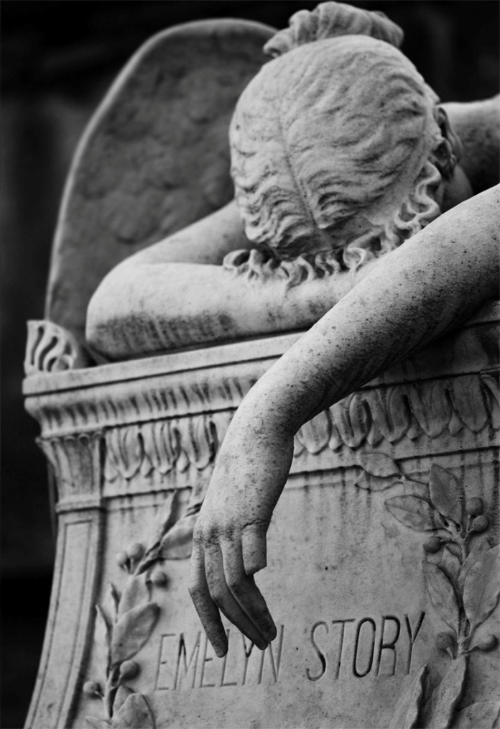
Ce qui veut dire que nous
devons faire nôtres non
seulement les joies de l’Église,
ses espoirs, ses floraisons
toujours nouvelles,
ses avancées,
mais surtout
ses souffrances

Slide 10
- la communion qui n’est pas pleine entre les Églises …
- les situations
douloureuses…
- les contestations
négatives…

Slide 11
La souffrance
d’oublier
les trésors
transmis
au cours
des siècles…

Slide 12
l’angoisse face à ceux qui
rejettent ou
n’acceptent pas
le message que
Dieu annonce
pour le salut
du monde…

Slide 13
Au milieu de toutes ces
inquiétudes, matérielles mais
surtout spirituelles, l’Église
souffrante apparaît comme le
Crucifié de notre époque :
« Mon Dieu,
mon Dieu,
pourquoi m’as-tu
abandonné ? »

Slide 14
Il y a quelque temps,
je suis allé à La Verna,
dans les montagnes au-dessus d’Assise.
J’y ai médité le don exceptionnel des
stigmates que Dieu a fait à François
d’Assise, comme pour confirmer
sa façon d’imiter
le Christ, de vivre
en chrétien.

Slide 15
Je me suis dit que tous les
chrétiens authentiques
devraient être des stigmatisés,
non pas au sens
extraordinaire du
terme, mais de
façon spirituelle.

Slide 16
Et j’ai compris que les stigmates
du chrétien de notre temps sont
justement les plaies
mystérieuses
mais bien réelles
de l’Église
d’aujourd’hui.

Slide 17
Si la charité du Christ ne nous
fait pas éprouver en nous la
souffrance de ces plaies,
nous ne sommes
pas comme Dieu
nous désire
aujourd’hui.

Slide 18
À notre époque,
une sainteté
purement
individuelle
ne suffit plus, ni même
une sainteté communautaire
fermée.

Slide 19
Il faut que nous ayons en
nous les sentiments de
souffrance, mais aussi de
joie, que le Christ éprouve
aujourd’hui
dans son
épouse.

Slide 20
Soyons Église
et ensemble,
nous serons
saints.

Slide 21
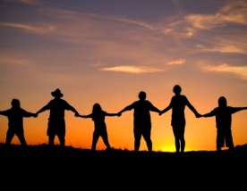
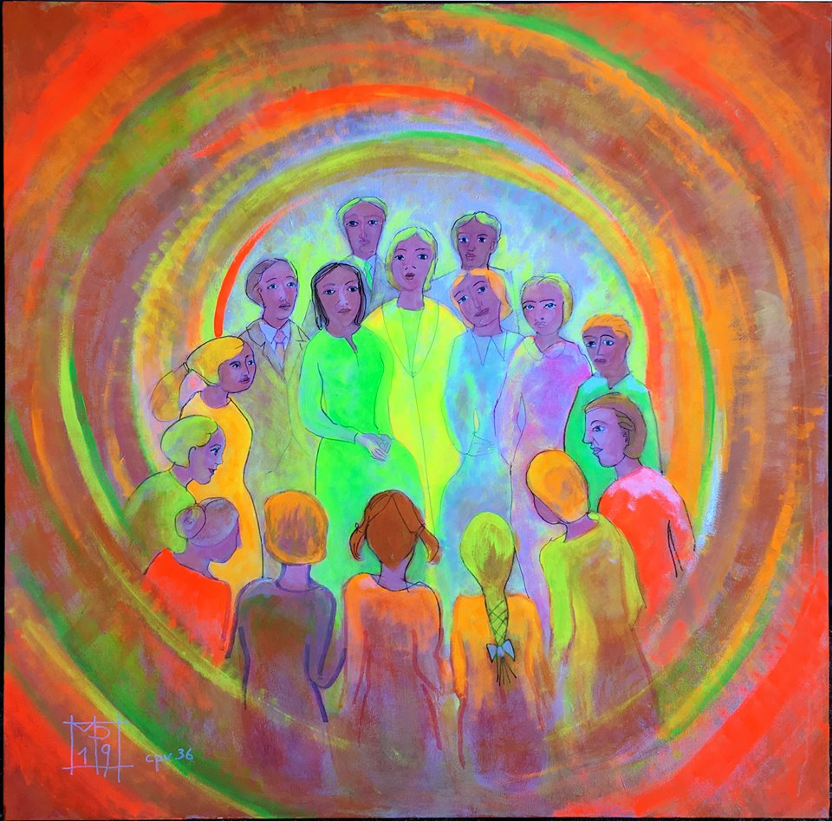
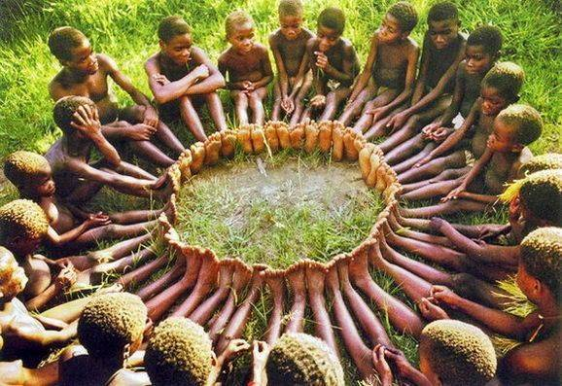
Vivons une sainteté collective

